Slide 1
Juliagebra
Témavezető: Bálint Csaba
Készítette: Szabó Levente Zoltán

Slide 2
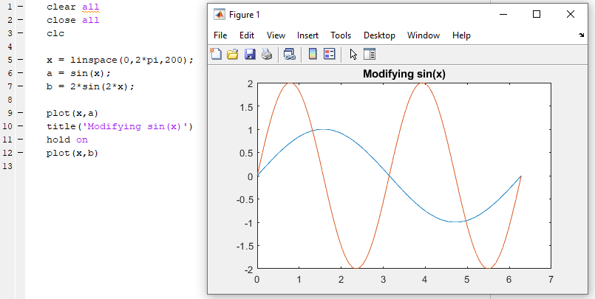
Matlab
Előnyei:
Kettő, három dimenziós ábrákat lehet kirajzolni vele.
Algoritmikusan lehet alakzatokat kirajzolni.
Matematikai és numerikus számításokra hatékony.
Hátrányosságai:
Nehezen lehet kirajzolás után is interaktív ábrákat létrehozni.
“Világok” megtekintését nem támogatja.
A kirajzolás nem GPU gyorsított egyes helyeken
Notes:
Elonyei:
1 – nyilvan
2 – Algoritmusossag nagyon jo, mivel bonyolult alakzatokat leprogramozni konnyebb, mint ha peldaul egy UI-on kellene osszekattintgatni.
3 – Nagyon sok konyvtar van alapbol a matlabban, ami megkonnyiti a dolgunkat.
Hatranyai:
1 - Mondjuk egerrel nem lehet semmit sem mozgatni
2 – Ha mondjuk sok objektumunk lenne egy 2D vagy akar 3D-s vilagban is, azokat megtekinteki nehezen lehetne <- kamera hianyossaga
3 – Abrak folyamatos frissitese lassu

Slide 3
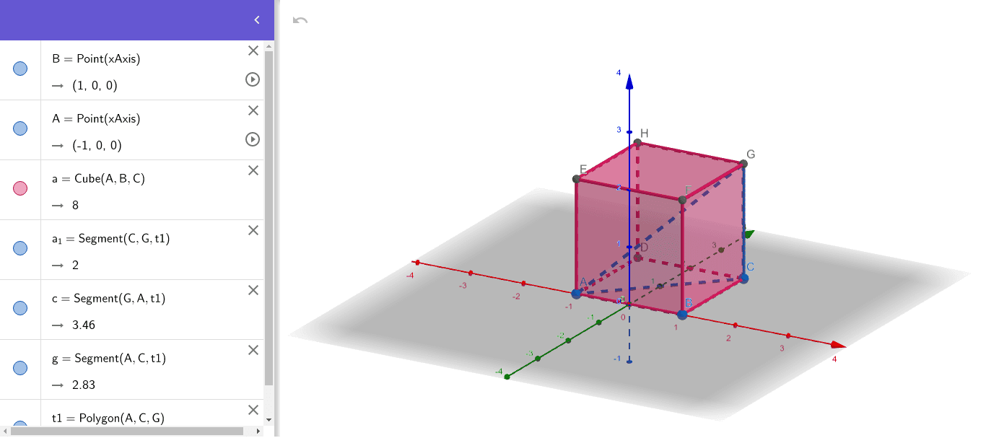
Geogebra
Előnyei:
Interaktív ábrákat lehet benne létrehozni akár 2D, 3D-ben.
Navigálni lehet a világban.
Függőségeket automatikusan kezeli.
Hátrányai:
Nem teljesen programozható.
Néha belassul, instabil.
Notes:
Elonyei:
1 – Eger inputra mozogni tudnak az alakzatok
2 – Kamera
3 – Meno, hogy csak leiraom az alakzatok kepletet, amiben ha szerepel hivatkozas egy masikra, akkor eszreveszi, es jol frissit mindent. Hintelni arra, hogy a fuggosekeget jo lenne csak leirni, de nem kezelni.
Hatranyai:
1 – Ossze kell kattingatni, nincsen egy funkcioteljes programozasi nyelv mogotte
2 – Szemelyes pelda

Slide 4
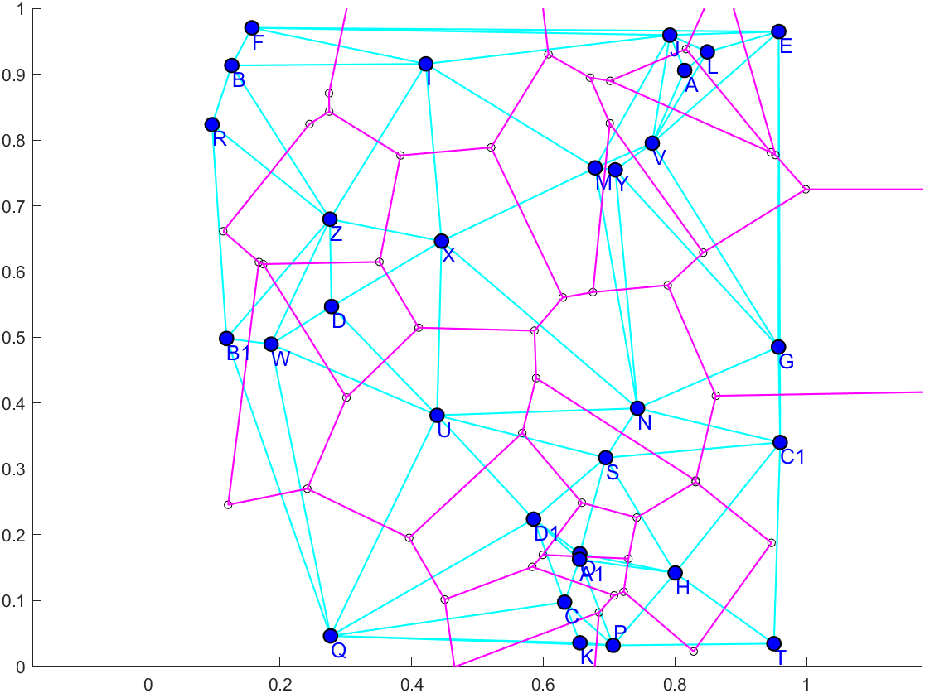
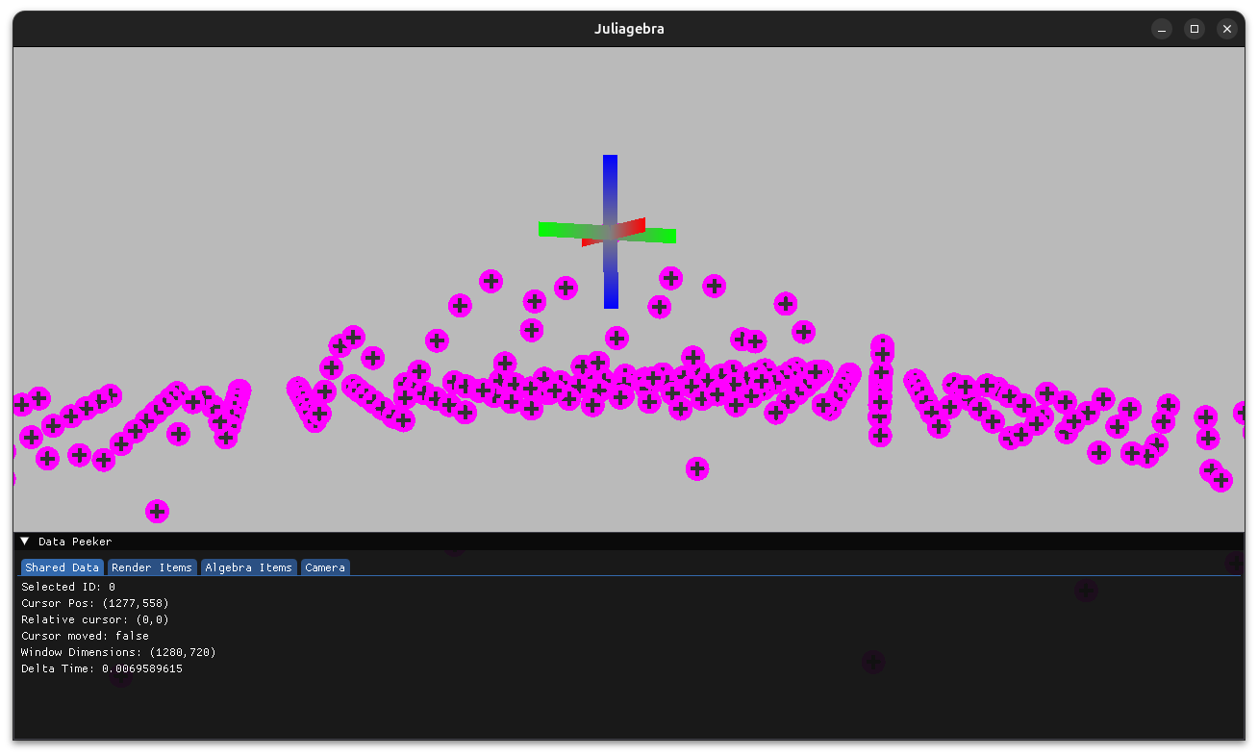
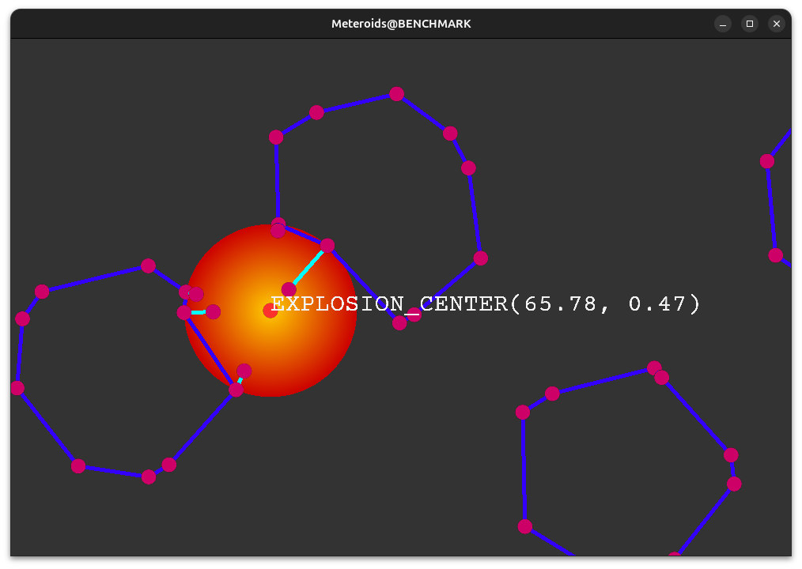
Keverékek
Matlab + Geogebra =
Geomatplot (Bálint Csaba és Bán Róbert)
Geopyplot
Juliagebra
Notes:
Linkek, hivatkozasok meg minden meg kell ide

Slide 5
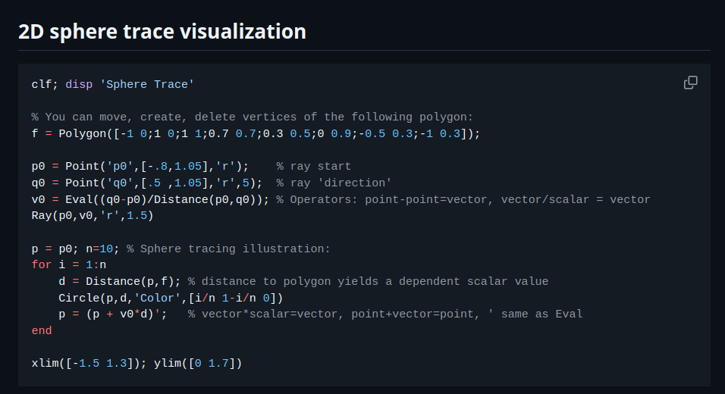
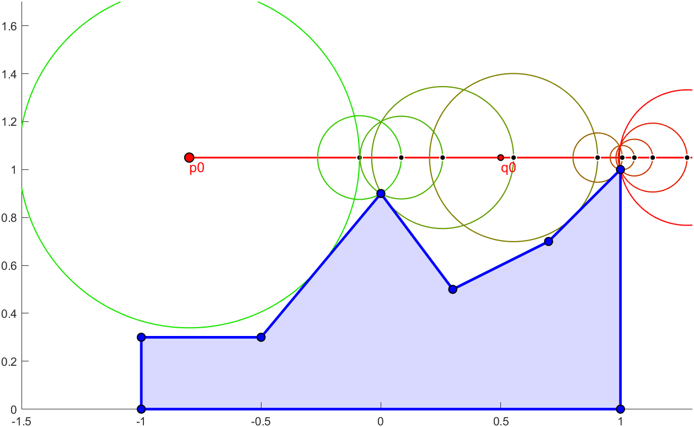
Geomatplot
Matlab nyelvben készült.
Kirajzolható 2D-s, egérrel interaktálható objektumokat (pl.: pontok, parametrikus görbék) lehet létrehozni és a közöttük lévő függésegeket képletekkel megadni.
Optimalizált függőségi gráf kiértékelés.
Notes:
Példát mondani a második pontra, hogy mit kellenie csinálni és kódban hogyan kell leírni
Függőségi képletek magyarázása
Képeket beszúrni

Slide 6

Geopyplot
Python nyelvben készült.
A Geomatplot egy Pythonos elképzelése.
Még mindig 2D, viszont OpenGL-el gyorsított a rajzolás és egy GLFW-s ablakban jelenik meg a világ.
Numerikus kirajzolási megoldások.
numerical_integration.py
+
numerical_integration.frag
Notes:
Gifet beszúrni mindenképp

Slide 7

Juliagebra
Milyen a Julia nyelv?
JIT-es (Just in time compile-olt).
Szemétgyűjtős.
Dinamikusan típusozott (nem muszáj, de lehet típusokat megadni).
Multiple-dispatch paradigmával rendelkezik.
Miért Julia?
JIT + típusozás miatt megfelelően gyorsak lesznek a callback-ek, amiket futási idő alatt kell megadni (a Geopyplot egyik legnagyobb bottleneck-e volt).
Notes:
Beszelni bovebben arrol, hogy a fuggosegi kepletek mindig egy lassu nyelvben maradnanak, vagy c/c++ ami nem a legbaratsagosabb csk plotolo nyelv.

Slide 8
Juliagebra
Mi a legfőbb célja a Juliagebra-nak a többi változathoz képest?
Ugyanaz a függőségi interaktív rendszer, gráfkiértékelés mint a Geomatplot, Geopyplot-ban, csak mindez 3D-ben még hatékonyabb megjelenítéssel.

Slide 9
Juliagebra által használt könyvtárak
OpenGL -> GPU gyorsítás.
GLFW -> ablakkezelés.
ImGui -> UI.

Slide 10
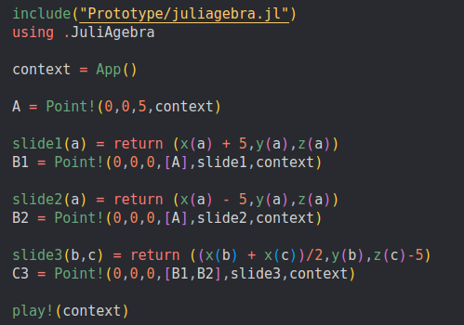
Juliagebra „gyémánt” példa
Notes:
Ide GIF kell! + Példa leírása

Slide 11
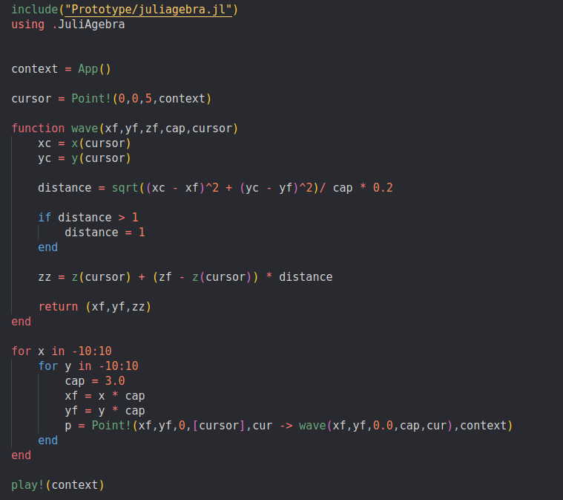
Juliagebra „mágnes” példa
Notes:
Ide GIF kell! + Példa leírása

Slide 12
Juliagebra „mágnes” példa
Notes:
Ide GIF kell! + Példa leírása

Slide 13
Félév nehézségei
Julia kitanulása.
Julia és C-s könyvtárak kombinált használata.
OpenGL-es wrapperek megírásai.
Alakzatok modell logikájának és megjelenítési logikájának hatékony szétválasztására egy rendszer kitalálása.

Slide 14
További célok
Még több alakzattípus (görbék, felületek, testek, végtelen síkok...).
Programozható UI.
Grafikus ablak nem fő szálon futtatása.
Összekattintgatható alakzatok.
Újraplotolás módosított forráskódból.
Julia kód -> fragment shader kód.
Notes:
Programozhato UI = pl.: gomb hozzaadasa a ui-hoz, rakattintasnal pedig megjelenik kozepen egy ujabb gomb.

Slide 15
Köszönöm a figyelmet!

